Slide 1


슬기로운
건강 생활
-건강하게 해조-

Slide 2
목차
어쩌다 이걸 만들었을까….
어떤 앱이지?
지금까지 공부한 내용
앞으로 무엇을 할까

Slide 3

개발동기
게임
&
건강
Notes:
맨처음에는 건강상태자가진단 앱을 만들어내는 것을 목표로 하였지만
후에 게임처럼 즐겁게 건강 관리를 할수 없을까? 라는 생각에 사람들이 쉽게 즐길수 있는 게임과 건강까지 챙길수 있는 앱을 만들어내는 것을 목표로 하였다.

Slide 4
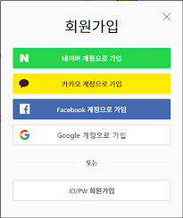
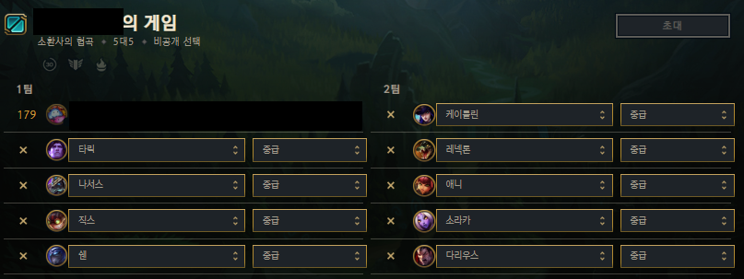
앱 주요 기능
Notes:
로그인 2. 사설방

Slide 5
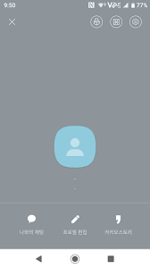

앱 주요 기능
Notes:
3. 미션 4. 프로필

Slide 6

앱 주요 기능
Notes:
5. 관리자

Slide 8

Flutter

Slide 9
쓰는 이유!
iOS 런칭
자바 보다 간단하기 때문이다.

Slide 10
우리가 공부했던 것
사이트맵 & 스토리보드
기본적인 알고리즘
OOP
Dart

Slide 11
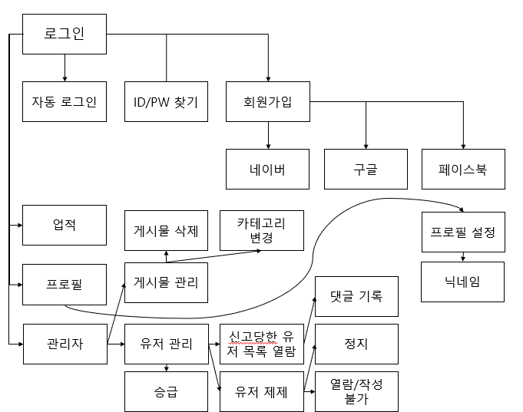
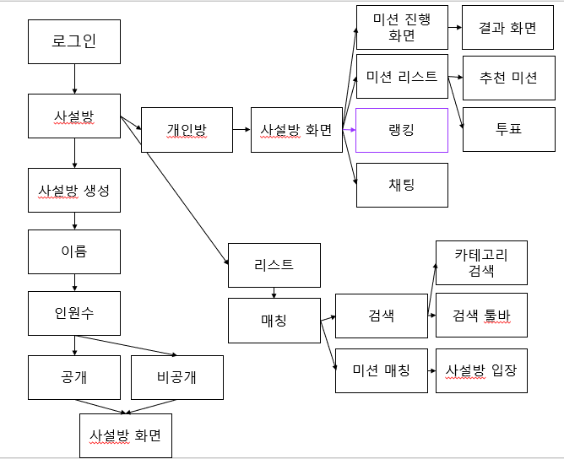
사이트맵

Slide 12
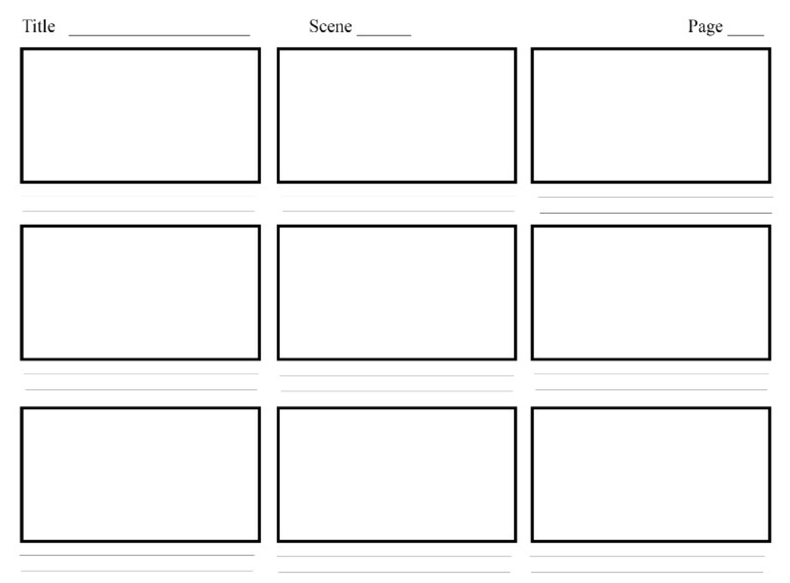


스토리보드
-한 장면 한 장면 세부묘사
ㄱㅊ

Slide 13
스토리보드 만드는 방법
첫 번째!
네모난 틀을 준비한다
두 번째!
네모난 틀에다가 앱의 모습을 스케치한다
세 번째!
스케치 후 세부내용을 적어준다

Slide 14
스토리 보드를 작성하지 않는다면...
프로그램 중간에 문제가 생겼을 시 다시 갈아엎고 기본틀을 다시 짜야하는 대참사가 일어난다….
또한 스토리보드를 대충 작성한다면...
디자이너가 극대노하는 대참사도 일어난다...

Slide 15
슬기로운 건강생활’s Story Board

Slide 16
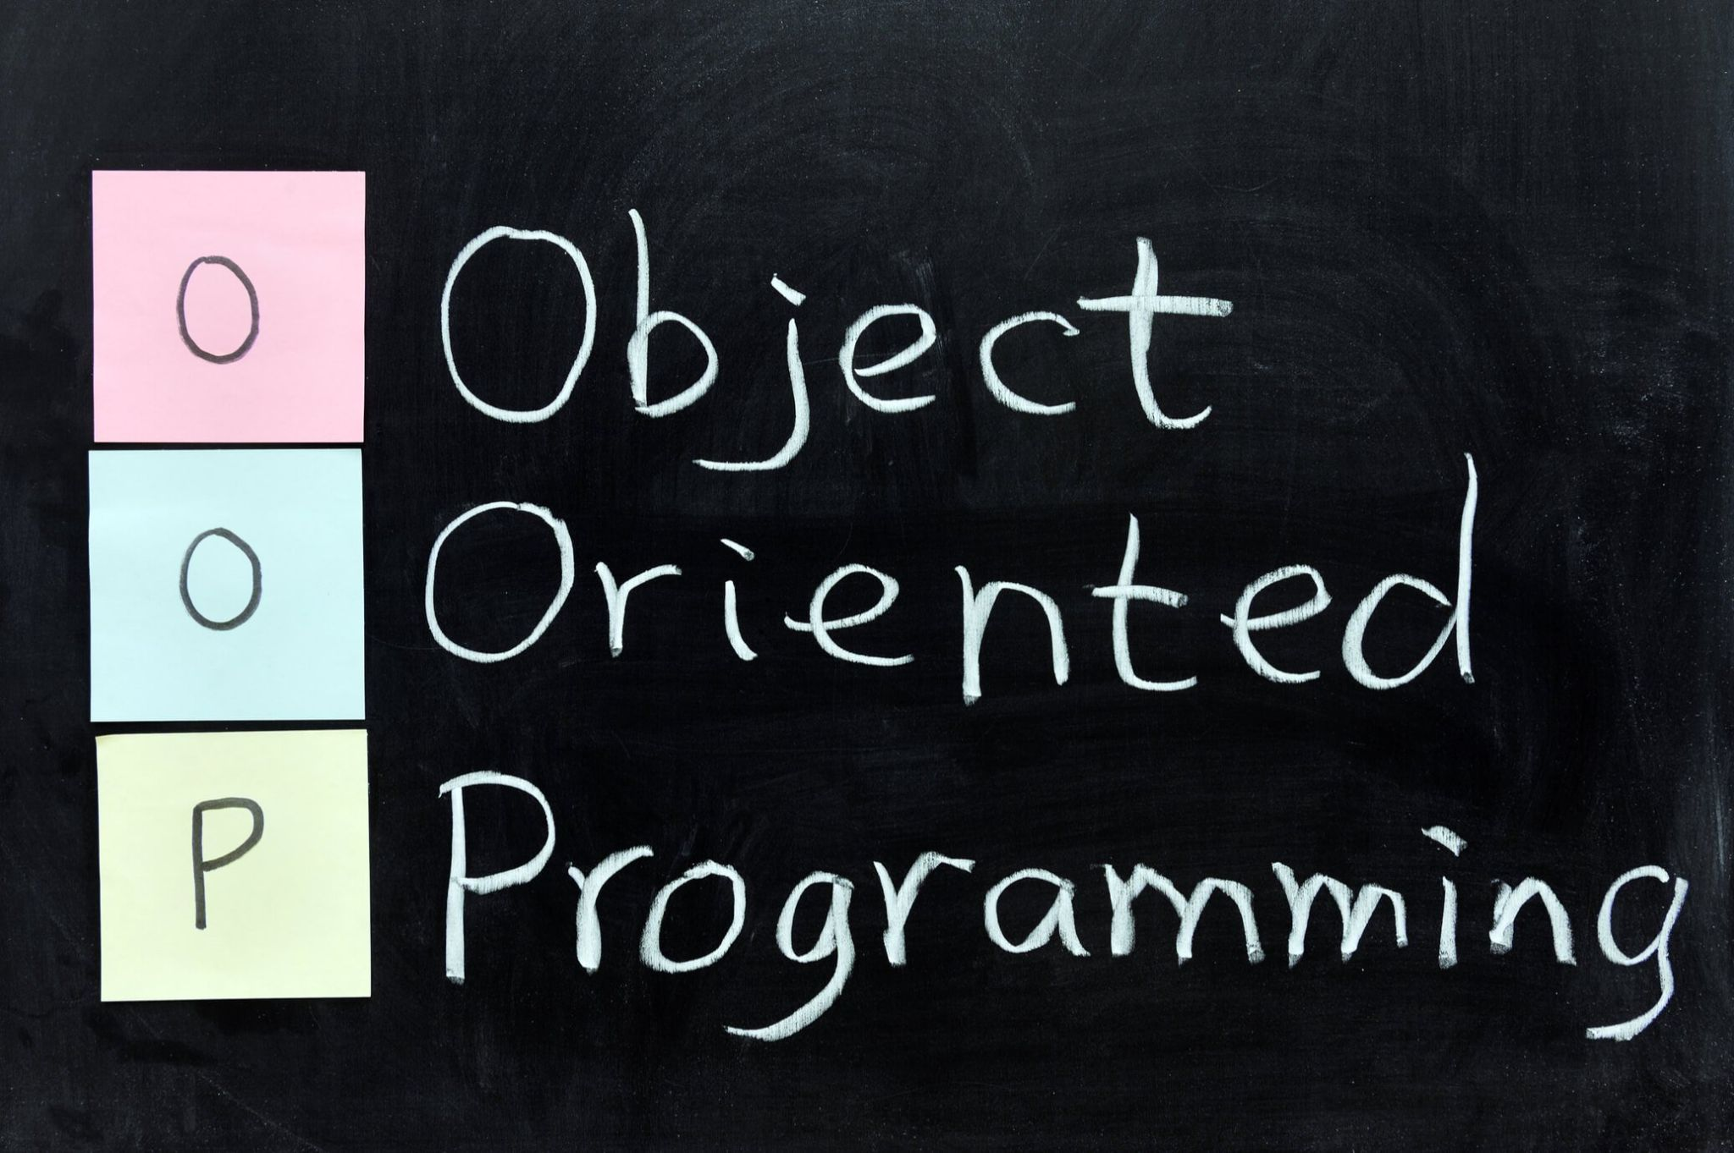
OOP

Slide 17
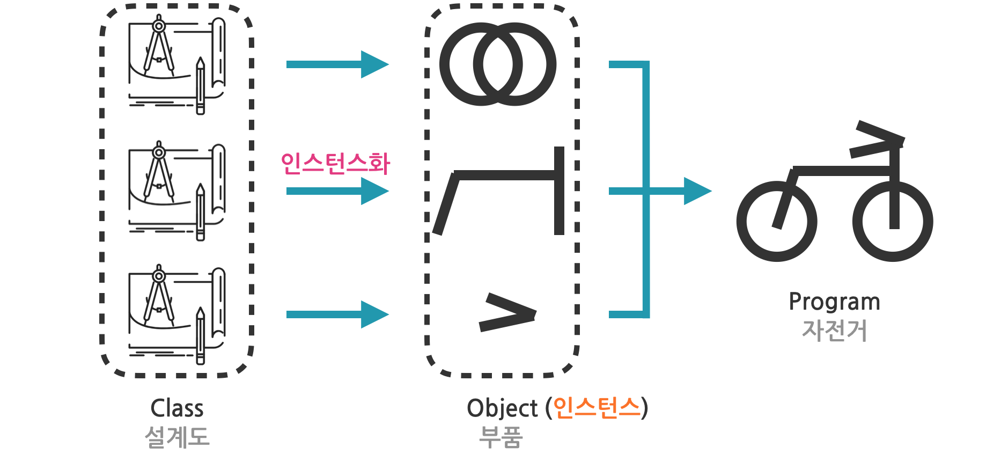
객체

Slide 18


Slide 19
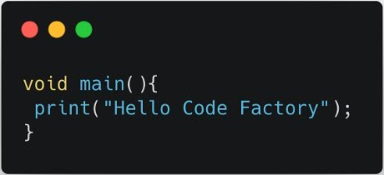
Dart

Slide 20
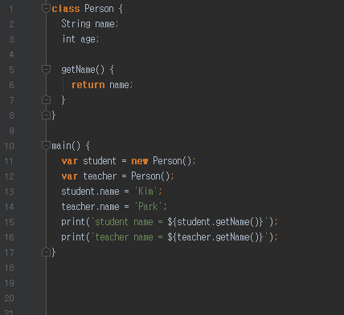
Dart

Slide 21
연간 프로젝트 일정표
5월 | 6월 | 7월 | 8월 | 9월 | 10월 | 11월 | 12월
스토리 보드
사이트 맵
피그마
플러터 공부
개발

Slide 22
End

